Slide 2
리액트로 만들어보는 투두리스트 앱
윤인도 마스터

Slide 3
리액트와 친해지기
CHAPTER 01.

Slide 4
리액트와 친해지기
강의별 | 소제목 | 강의시간
1강 | 리액트는 대체 왜 탄생했을까요? | 10분
2강 | 리액트는 컴포넌트로 작동합니다 | 10분
3강 | JSX만의 특징을 배워봅시다 | 10분
4강 | 리액트를 컴퓨터에 설치합니다 | 10분
5강 | Node로 리액트 설치해보기 | 10분
6강 | Create React App(CRA)으로 앱 만들어보기 | 10분

Slide 5
HTML에서 화면으로
CHAPTER.01
리액트와 친해지기
1강
리액트는 대체 왜
탄생했을까요?
request
Client(Browser)
Server
response

Slide 6
HTML에서 화면으로
CHAPTER.01
리액트와 친해지기
1강
HTML
데이터, 뼈대
CSS
스타일
Javascript
동적인 요소
DOM을 조작
리액트는 대체 왜
탄생했을까요?

Slide 7
HTML에서 화면으로
CHAPTER.01
리액트와 친해지기
1강
html
head
title
My first web page
body
h1
Hello, world!
p
How are you?
리액트는 대체 왜
탄생했을까요?

Slide 8
HTML에서 화면으로
CHAPTER.01
리액트와 친해지기
<!DOCTYPE html>
<html lang="en">
<head></head>
</html>
1강
리액트는 대체 왜
탄생했을까요?
DOM

Slide 9

문제점
CHAPTER.01
리액트와 친해지기
1강
리액트는 대체 왜
탄생했을까요?

Slide 10
컴포넌트(Component)
CHAPTER.01
리액트와 친해지기
2강
Object
Top
리액트는 컴포넌트로
작동합니다
Left
Right
Bottom

Slide 11
리액트의 컴포넌트
CHAPTER.01
리액트와 친해지기
2강
컴포넌트는 props를 입력받아 JSX를 리턴하는 “함수”
클래스형 컴포넌트?
컴포넌트들을 모아서 전체 리액트 앱을 구성
리액트는 컴포넌트로
작동합니다

Slide 12
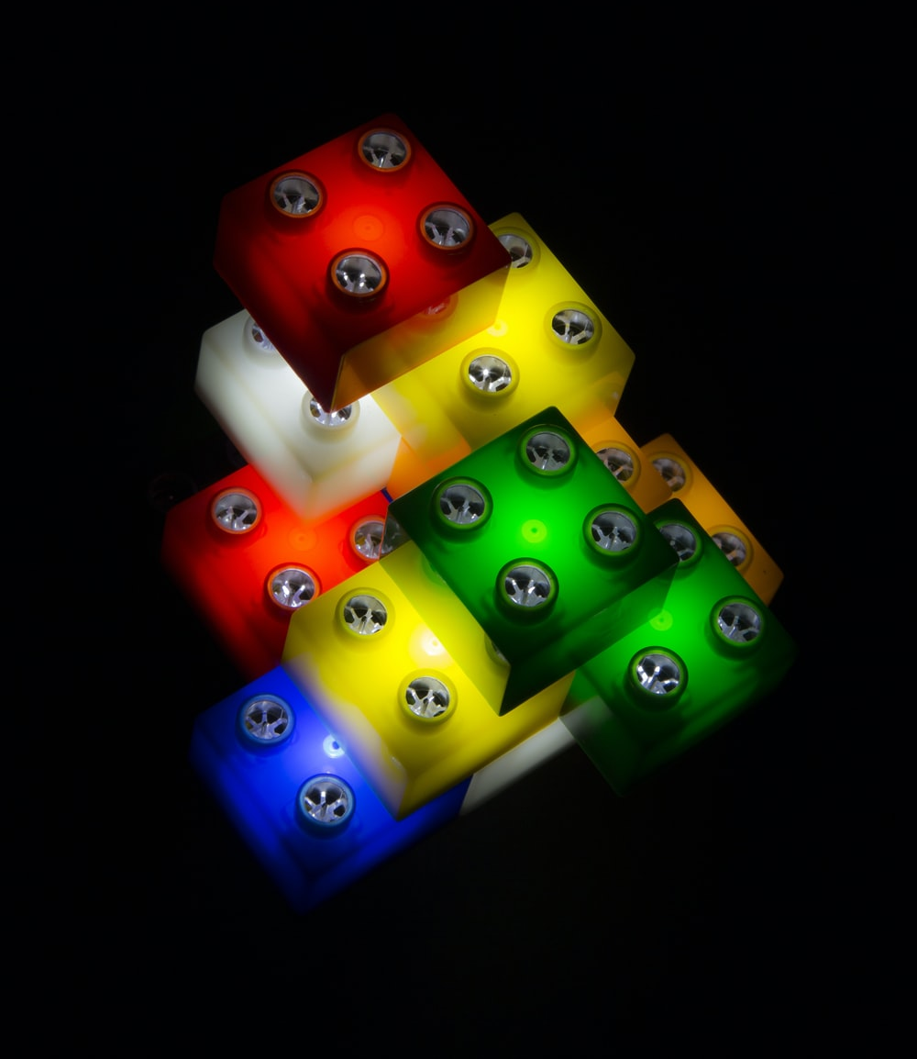
컴포넌트의 장점
CHAPTER.01
리액트와 친해지기
2강
가독성
재사용성
유지보수
리액트는 컴포넌트로
작동합니다

Slide 13
컴포넌트와 HTML 비교
CHAPTER.01
리액트와 친해지기
2강
리액트는 컴포넌트로
작동합니다

Slide 14
JSX란?
CHAPTER.01
리액트와 친해지기
3강
컴포넌트를 편리하게 사용할 수 있도록 하는 리액트만의 문법
실제로는 리액트는 Babel이라는 도구를 통해 JSX를 JS로 컴파일됨
HTML 태그처럼 생겼지만 자바스크립트입니다!
JSX만의 특징을
배워봅시다

Slide 15
표현식
CHAPTER.01
리액트와 친해지기
3강
JSX만의 특징을
배워봅시다

Slide 16
JSX 엘리먼트
CHAPTER.01
리액트와 친해지기
3강
JSX만의 특징을
배워봅시다

Slide 17
React fragment
CHAPTER.01
리액트와 친해지기
3강
JSX만의 특징을
배워봅시다

Slide 18
어트리뷰트
CHAPTER.01
리액트와 친해지기
3강
JSX만의 특징을
배워봅시다

Slide 19
주석
CHAPTER.01
리액트와 친해지기
3강
JSX만의 특징을
배워봅시다

Slide 20
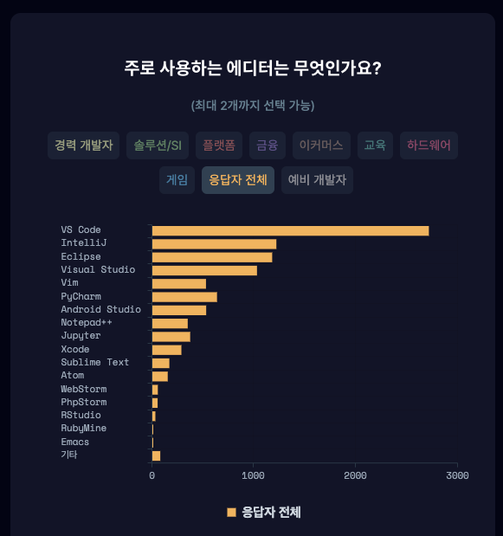
Visual Studio Code 설치
CHAPTER.01
리액트와 친해지기
4강
리액트를 컴퓨터에
설치합니다

Slide 21
컴포넌트
CHAPTER.01
리액트와 친해지기
5강
App.css
App.test.js
index.css
logo.svg
reportWebVitals.js
setupTests.js
Node로 리액트
설치해보기

